Slide 1

Выполняла ученица МАДК ИМ. А. А. Николаева Группы 1ИП1 Абрамова Александра Анатольевна
Тема: «Основные устройства ЭВМ»

Slide 2
Введение
Компьютерная грамотность предполагает наличие представления о пяти поколениях ЭВМ, которое мы получим после ознакомления с данной презентацией. Когда говорят о поколениях, то в первую очередь говорят об историческом портрете электронно-вычислительных машин (ЭВМ).
Фотографии в фотоальбоме по истечении определенного срока показывают, как изменился во времени один и тот же человек. Точно так же поколения ЭВМ представляют серию портретов вычислительной техники на разных этапах ее развития.
Всю историю развития электронно-вычислительной техники принято делить на поколения. Смены поколений чаще всего были связаны со сменой элементной базы ЭВМ, с прогрессом электронной техники. Это всегда приводило к росту быстродействия и увеличению объема памяти.
Кроме этого, как правило, происходили изменения в архитектуре ЭВМ, расширялся круг задач, решаемых на ЭВМ, менялся способ взаимодействия между пользователем и компьютером.

Slide 3
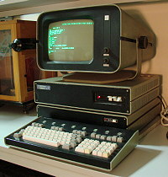
Что такое ЭВМ?
Электронная вычислительная машина (или сокращённо ЭВМ) - комплекс технических, аппаратных и программных средств, предназначенных для автоматической обработки информации, вычислений, автоматического управления. При этом основные функциональные элементы (логические, запоминающие, индикационные и многие другие) выполнены на электронных элементах. Термин машина означает устройство, выполняющее механические движения. Современные компьютеры не являются машинами, название сохранилось за ними от простых счетных машин.

Slide 4
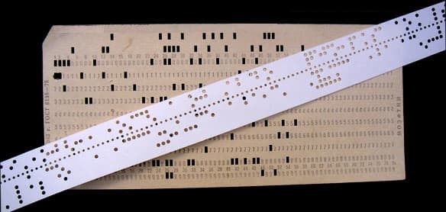
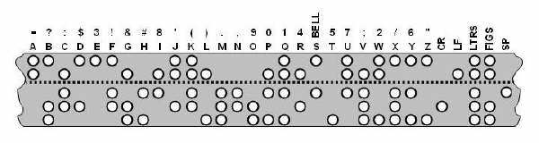
ЭВМ первого поколения
ЭВМ первого поколения были ламповыми машинами 50-х годов. Их элементной базой были электровакуумные лампы. Эти ЭВМ были весьма громоздкими сооружениями, содержавшими в себе тысячи ламп, занимавшими иногда сотни квадратных метров территории, потреблявшими электроэнергию в сотни киловатт.
Например, одна из первых ЭВМ - ENIAC (Эниак) представляла
собой огромный по объему агрегат длиной более 30 метров. Эта
машина содержала 18 тысяч электровакуумных ламп и
потребляла около 150 киловатт электроэнергии.
Для ввода программ и данных применялись перфоленты и перфокарты. Не было монитора, клавиатуры и мышки.
Использовались эти машины, главным образом, для инженерных
и научных расчетов, не связанных с переработкой больших объемов
данных.
В 1949 году в США был создан первый полупроводниковый прибор,
заменяющий электронную лампу. Он получил название транзистор.

Slide 5
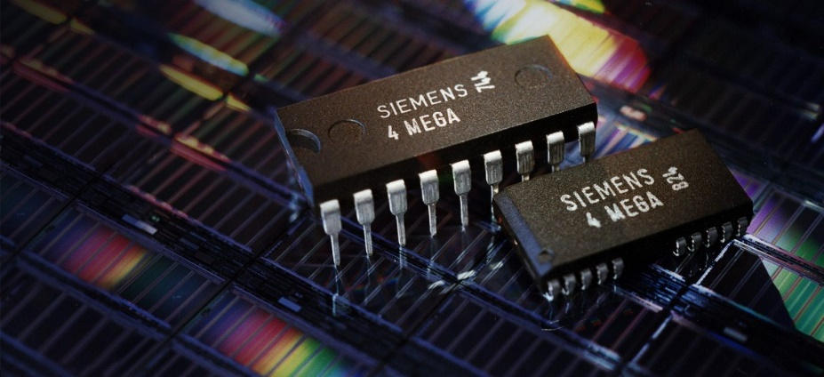
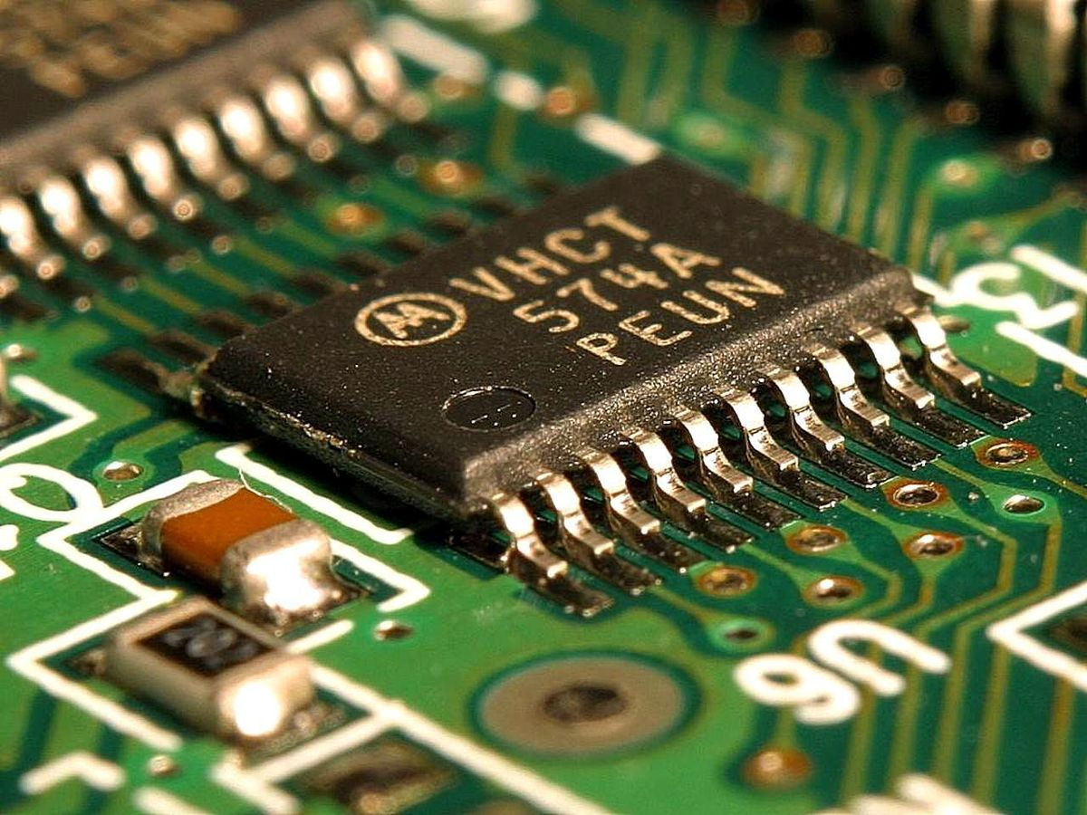
ЭВМ второго поколения
В 60-х годах транзисторы стали элементной базой для ЭВМ второго поколения. Машины стали компактнее, надежнее, менее энергоемкими. Возросло быстродействие и объем внутренней памяти. Большое развитие получили устройства внешней (магнитной) памяти: магнитные барабаны, накопители на магнитных лентах.
В этот период стали развиваться языки программирования высокого уровня: ФОРТРАН, АЛГОЛ, КОБОЛ. Составление программы перестало зависеть от конкретной модели машины, сделалось проще, понятнее, доступнее.
В 1959 г. был изобретен метод, позволивший создавать на одной пластине и транзисторы, и все необходимые соединения между ними. Полученные таким образом схемы стали называться интегральными схемами или чипами. Изобретение интегральных схем послужило основой для дальнейшей миниатюризации компьютеров.
В дальнейшем количество транзисторов, которое удавалось разместить на единицу площади интегральной схемы, увеличивалось приблизительно вдвое каждый год.

Slide 6
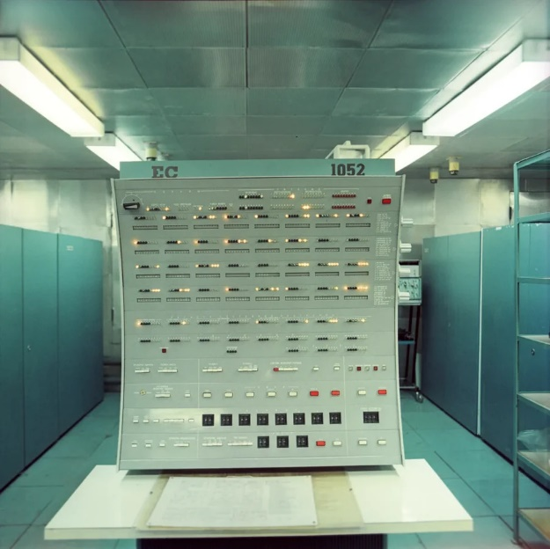
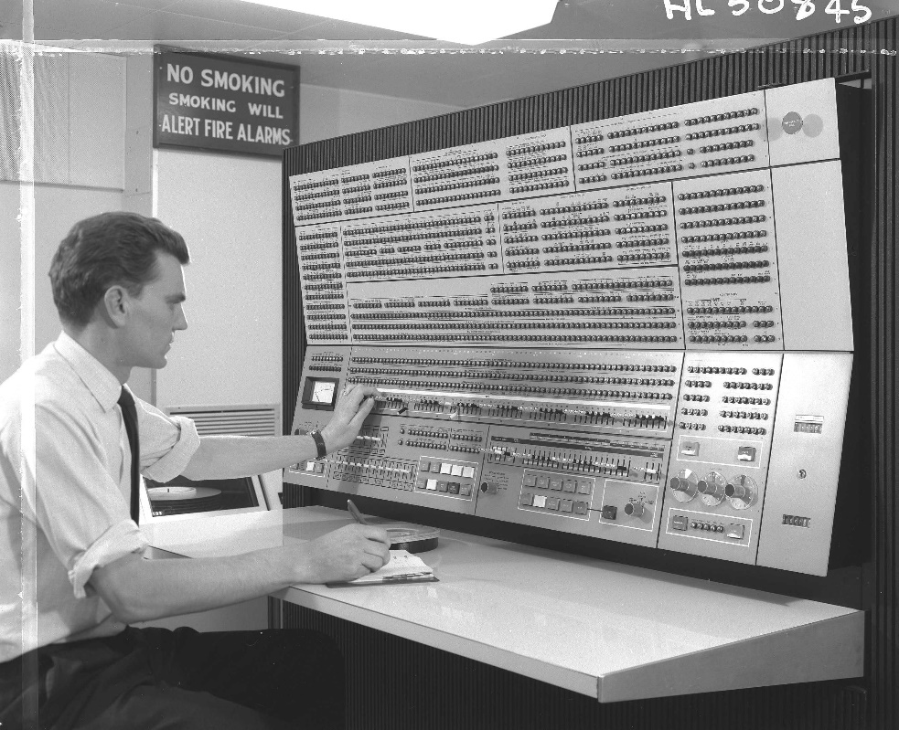
ЭВМ третьего поколения
Третье поколение ЭВМ создавалось на новой элементной базе - интегральных схемах (ИС).
ЭВМ третьего поколения начали производиться во второй половине 60-х годов, когда американская фирма IBM приступила к выпуску системы машин IBM-360. Немного позднее появились машины серии IBM-370.
В Советском Союзе в 70-х годах начался выпуск машин серии ЕС ЭВМ (Единая система ЭВМ) по образцу IBM 360/370. Скорость работы наиболее мощных моделей ЭВМ достигла уже нескольких миллионов операций в секунду. На машинах третьего поколения появился новый тип внешних запоминающих устройств - магнитные диски.
Успехи в развитии электроники привели к созданию больших интегральных схем (БИС), где в одном кристалле размещалось несколько десятков тысяч электрических элементов.
В 1971 году американская фирма Intel объявила о создании микропроцессора. Это событие стало революционным в электронике.
Микропроцессор - миниатюрный мозг, работающий по программе, заложенной в его память.
Соединив микропроцессор с устройствами ввода-вывода и внешней памяти, получили новый тип компьютера: микро-ЭВМ.

Slide 7
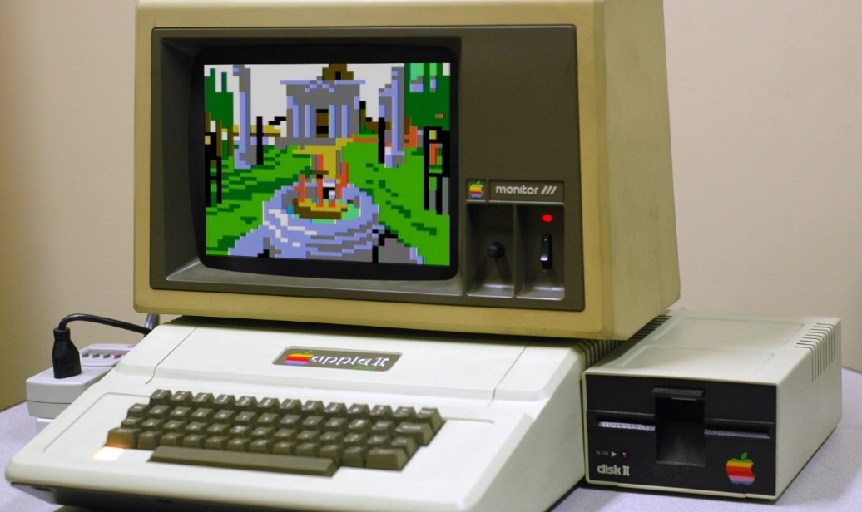
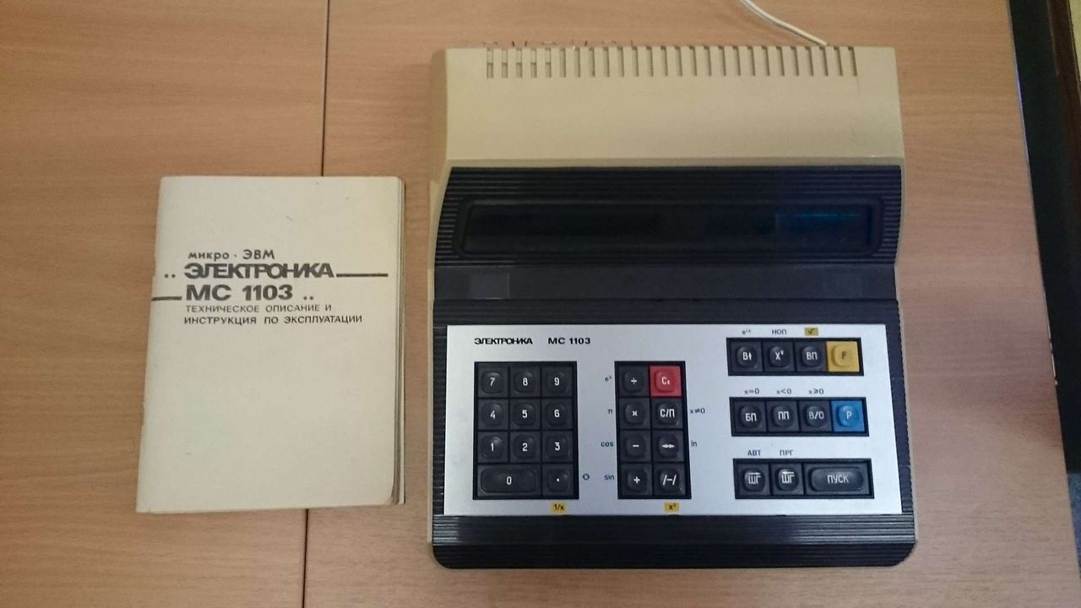
ЭВМ четвертого поколения
Микро-ЭВМ относится к машинам четвертого поколения. Наибольшее распространение получили персональные компьютеры (ПК). Их появление связано с именами двух американских специалистов: Стива Джобса и Стива Возняка. В 1976 году на свет появился их первый серийный ПК Apple-1, а в 1977 году - Apple-2.
Однако с 1980 года «законодателем мод» на рынке ПК становится американская фирма IBM. Ее архитектура стала фактически международным стандартом на профессиональные ПК. Машины этой серии получили название IBM PC (Personal Computer). Появление и распространение ПК по своему значению для общественного развития сопоставимо с появлением книгопечатания.
С развитием этого типа машин появилось понятие «информационные технологии», без которых невозможно обойтись в большинстве областей деятельности человека. Появилась новая дисциплина - информатика.

Slide 8
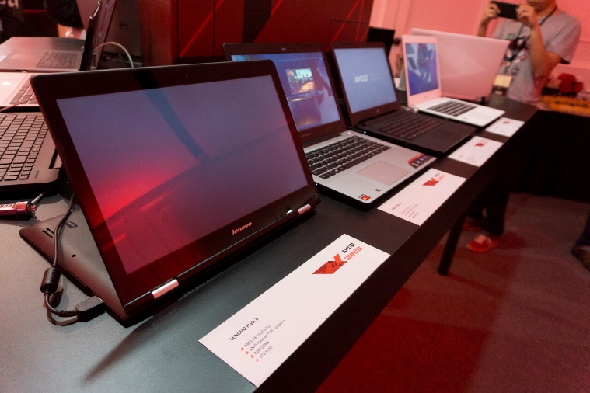
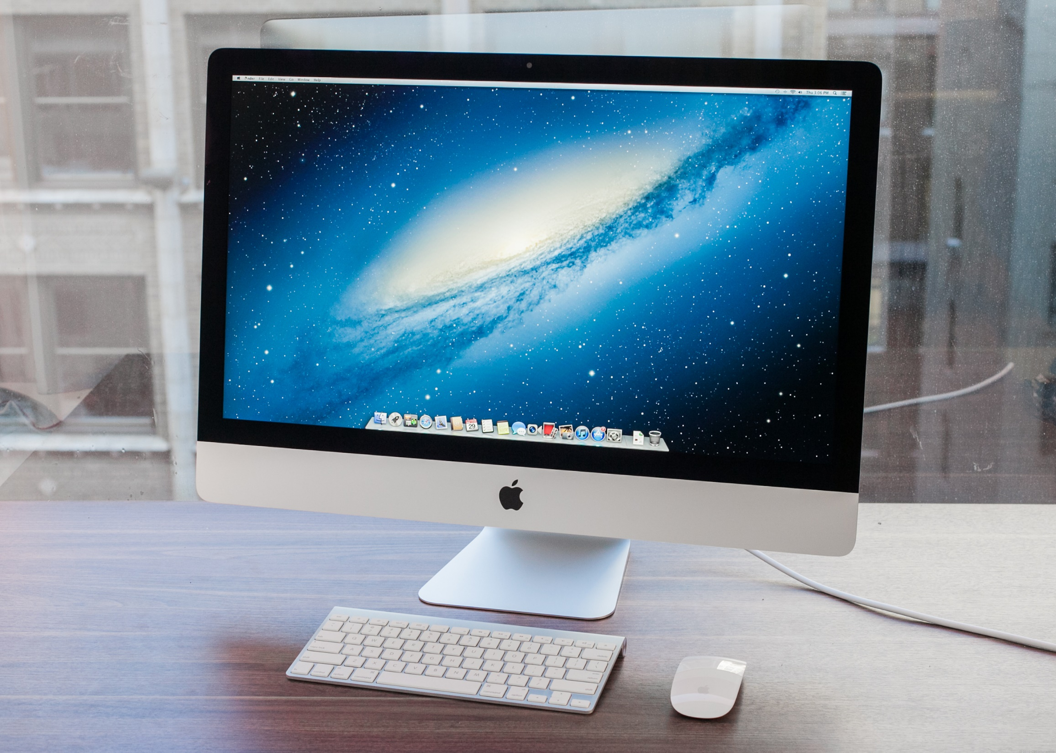
ЭВМ пятого поколения
Они будут основаны на принципиально новой элементной базе. Основным их качеством должен быть высокий интеллектуальный уровень, в частности, распознавание речи, образов. Это требует перехода от традиционной фон-неймановской архитектуры компьютера к архитектурам, учитывающим требования задач создания искусственного интеллекта.
Пятое поколение ЭВМ строится по принципу человеческого мозга, управляется голосом. Соответственно, предполагается применение принципиально новых технологий. Огромные усилия были предприняты Японией в разработке компьютера 5-го поколения с искусственным интеллектом, но успеха они пока не добились.
Фирма IBM тоже не намерена сдавать свои позиции мирового лидера, например, Японии. Мировая гонка за создание компьютера пятого поколения началась еще в 1981 году. С тех пор еще никто не достиг финиша.

Slide 9
Вывод
Таким образом, для компьютерной грамотности необходимо понимать, что на данный момент создано четыре поколения ЭВМ:
1-ое поколение: 1946 г. создание машины ЭНИАК на электронных лампах.
2-ое поколение: 60-е годы. ЭВМ построены на транзисторах.
3-е поколение: 70-е годы. ЭВМ построены на интегральных микросхемах (ИС).
4-ое поколение: Начало создаваться с 1971 г. с изобретением микропроцессора (МП). Построены на основе больших интегральных схем (БИС) и сверх БИС (СБИС).

Slide 10
Вопросы
Для чего нужны электронные вычислительные машины?
А) Объективность, вычисления, автоматические управления
Б) Автоматическая обработка информации, вычисления, автоматические управления
В) Адекватность, автоматическая обработка информации и данных, вычисления
Г) Понятность, объективность, вычисления, автоматическое управление данными

Slide 11
Вопросы
Для чего нужны электронные вычислительные машины?
А) Объективность, вычисления, автоматические управления
Б) Автоматическая обработка информации, вычисления, автоматические управления
В) Адекватность, автоматическая обработка информации и данных, вычисления
Г) Понятность, объективность, вычисления, автоматическое управление данными

Slide 12
Вопросы
ЭВМ - ENIAC (Эниак) представляла собой огромный по объему агрегат. Назовите её длину, количество электровакуумных ламп, потребление электроэнергии.
А) Длина более 30 метров, содержала 18 тысяч электровакуумных ламп и потребляла около 150 киловатт электроэнергии Б) Длина более 40 метров, содержала 20 тысяч электровакуумных ламп и потребляла около 151 киловатт электроэнергии В) Длина более 30 метров, содержала 58 тысяч электровакуумных ламп и потребляла около 200 киловатт электроэнергии Г) Длина более 10 метров, содержала 98 тысяч электровакуумных ламп и потребляла около 178 киловатт электроэнергии

Slide 13
Вопросы
ЭВМ - ENIAC (Эниак) представляла собой огромный по объему агрегат. Назовите её длину, количество электровакуумных ламп, потребление электроэнергии.
А) Длина более 30 метров, содержала 18 тысяч электровакуумных ламп и потребляла около 150 киловатт электроэнергии Б) Длина более 40 метров, содержала 20 тысяч электровакуумных ламп и потребляла около 151 киловатт электроэнергии В) Длина более 30 метров, содержала 58 тысяч электровакуумных ламп и потребляла около 200 киловатт электроэнергии Г) Длина более 10 метров, содержала 98 тысяч электровакуумных ламп и потребляла около 178 киловатт электроэнергии

Slide 14
Вопросы
На чём построены электронные вычислительные машины 3-его поколения (70-е годы)?
А) Построены на транзисторах
Б) На основе больших интегральных схем (БИС) и сверх БИС (СБИС)
В) Построены на интегральных микросхемах (ИС).
Г) На электронных лампах

Slide 15
Вопросы
На чём построены электронные вычислительные машины 3-его поколения (70-е годы)?
А) Построены на транзисторах
Б) На основе больших интегральных схем (БИС) и сверх БИС (СБИС)
В) Построены на интегральных микросхемах (ИС)
Г) На электронных лампах

Slide 16
Вопросы
Во время второго поколения ЭВМ стали развиваться языки программирования высокого уровня. Назовите их.
А) АЛГОЛ, С++, ФОРТРАН Б) КОБОЛ, JavaScript, АЛГОЛ В) JavaScript, С++, КОБОЛ
Г) ФОРТРАН, АЛГОЛ, КОБОЛ

Slide 17
Вопросы
Во время второго поколения ЭВМ стали развиваться языки программирования высокого уровня. Назовите их.
А) АЛГОЛ, С++, ФОРТРАН Б) КОБОЛ, JavaScript, АЛГОЛ В) JavaScript, С++, КОБОЛ
Г) ФОРТРАН, АЛГОЛ, КОБОЛ

Slide 18
Вопросы
Когда началась мировая гонка за создание компьютера пятого поколения?
А) Мировая гонка за создание компьютера пятого поколения началась еще в 1981 году
Б) Мировая гонка за создание компьютера пятого поколения началась еще в 1982 году В) Мировая гонка за создание компьютера пятого поколения началась еще в 1983 году Г) Мировая гонка за создание компьютера пятого поколения началась еще в 1980 году

Slide 19
Вопросы
Когда началась мировая гонка за создание компьютера пятого поколения?
А) Мировая гонка за создание компьютера пятого поколения началась еще в 1981 году
Б) Мировая гонка за создание компьютера пятого поколения началась еще в 1982 году В) Мировая гонка за создание компьютера пятого поколения началась еще в 1983 году Г) Мировая гонка за создание компьютера пятого поколения началась еще в 1980 году

Slide 20
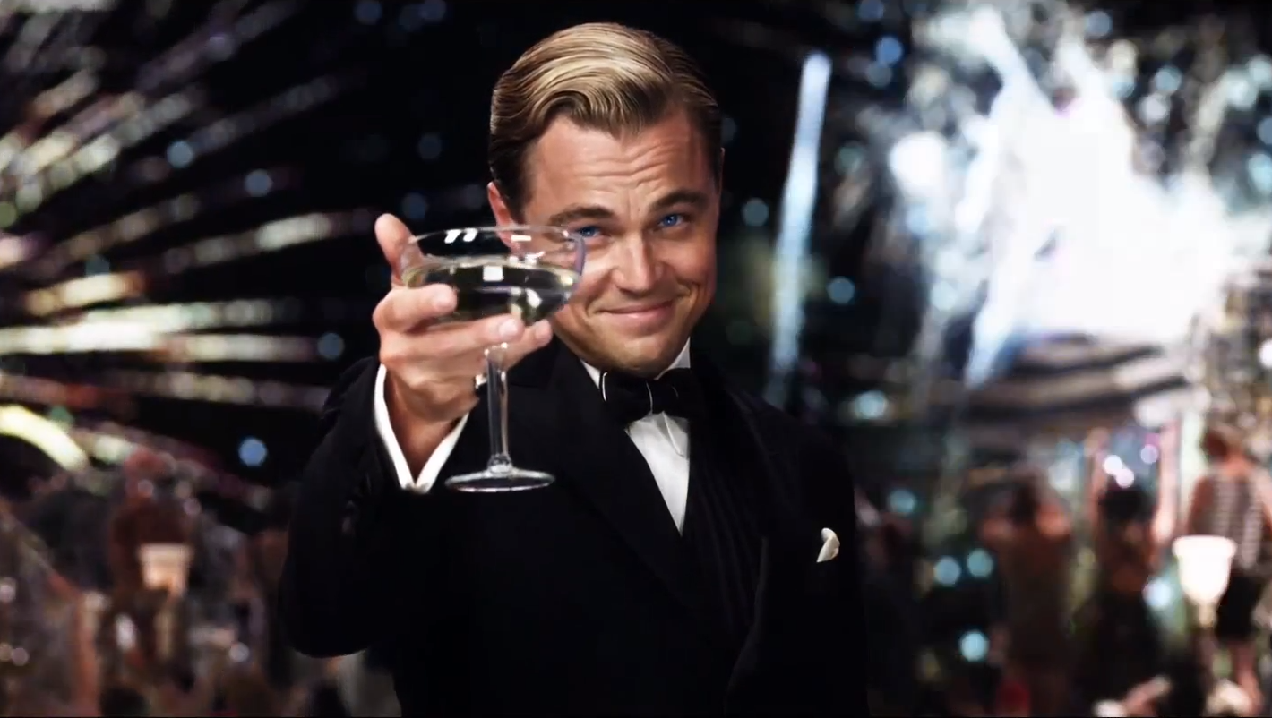
Спасибо за внимание! =)
Надеюсь, вы не уснули…

